Slide 1
SPC (Statistical Process Control) Statistično obvladovanje procesov Povzetek izobraževanja g. Branislava Čergića
Mateja Hočevar 24.11.2017

Slide 2
IZOBRAŽEVANJE
Bureau Veritas
16.11. in 17.11.2017
Ljubljana
Predavatelj: Branislav Čergić
Tema:
Predstavitev in uporaba statističnih metod, kontrolnih kart, osnov razumevanja metode SPC in postopka uvajanja SPC v posamezne procese na podlagi predhodnih analiz smiselnosti uvedbe oz. glede na zahteve kupcev.

Slide 3
NAMEN SPC ANALIZE
Namen uporabe statističnega obvladovanja procesov je:
ugotavljanje in spremljanje stanja procesov in karakteristik proizvodov
izboljšanje sposobnosti procesov in karakteristik proizvodov
znižanje stroškov kakovosti
osvajanje novih proizvodov in tehnologij

Slide 4
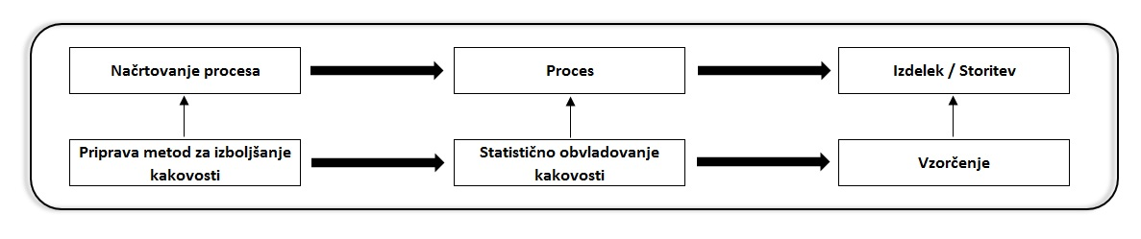
FAZE SPC ANALIZE
Faze statističnega upravljanja kakovosti:

Slide 5
UPORABA STATISTIČNIH METOD
S statističnimi metodami analiziramo slučajnost procesa, ker:
imamo pri vsakem procesu opraviti z raztrosom podatkov
so podatki brez raztrosa napačni podatki, saj v primeru, da ni raztrosa, tudi ni ustreznega statističnega obvladovanja kakovosti
brez statističnih analiz upravljanje kakovosti ni učinkovito
se kakovost začne in konča s kontrolnimi kartami
je velik % vseh težav podjetja rešiti z uporabo statističnih metod
morajo inženirji pri svojem delu imeti smisel za statistiko ter tudi poznati statistične metode

Slide 6
KORISTI Uporabe STATISTIČNIH METOD
Koristi najdemo v:
znižanju stroškov z znižanjem izmeta, popravil,…
zmanjšanju motenj in izpadov v proizvodnji
prihranku na času
izboljšanju delovanja procesov skozi preverjanje
povečanju zmogljivosti
večji vključenosti zaposlenih, kar vodi v motivacijo za kakovost
manjšem deležu reklamacij

Slide 7
KAJ JE SPC?
Osnovni namen statističnega nadzora procesa je preprečiti proizvajanje neustreznega proizvoda z nudenjem informacij, ki so zelo koristne za spoznavanje velikosti in vzrokov variabilnosti ter so uporabne za pravilno odločanje o vrstah potrebnih izboljšav
Razlikujemo dve osnovni skupini orodij statističnega nadzora procesa:
orodja za preučevanje sposobnosti stroja ali procesa
kontrolne karte
Cilj SPC metode je prepoznati poslabšanje v začetni fazi –
preventivno preprečevanje problematik s spremljanjem trendov.

Slide 8
Pogoji za uporabo statističnih metod
baza podatkov – statistiko težko izvajamo na kosovni proizvodnji
primerljivost podatkov – primerjamo lahko le podatke iste vrste
izbira primerne metode za uporabo statistike
izbrana primerna metoda (ali metode) mora biti odobrena in natančno definirana
izbrane metode moramo znati uporabljati
potrebno je znati brati rezultate izbranih metod in jih tudi razložiti

Slide 9
Pogoji za USPEŠNO REŠITEV PROBLEMA
le – ta mora realno obstajati
znati moramo pristopiti k pravilni rešitvi problema
za definicijo mora biti razpoložljivo timsko znanje (Ishikawa diagram, 5x zakaj metoda spraševanja)
izpolnjeni morajo biti vsaj minimalni notranji in zunanji pogoji ter zagotovljeni primerni viri
V primeru konstantnih izdelav brez problematik se je potrebno vprašati ali sploh potrebujemo statistiko.

Slide 10
Osnove razumevanja metode spc
strategija zagotavljanja kakovosti
odkrivanje napak
preventiva
SPC kot preventivno orodje
značilnosti procesov
izboljševanje procesov
vodenje in izvajanje SPC

Slide 11
ODKRIVANJE NAPAK
Kadar odkrivanje napak temelji na prepoznavanju problematik zgolj po izdelavi izdelka ali celo šele po reklamaciji kupcev, potem govorimo o popolnoma zgrešeni strategiji odkrivanja napak.
Slabosti te strategije zagotavljanja kakovosti:
nejasna odgovornost – ne omogoča jasne analize nastanka problematike
nezadovoljstvo kupca – izguba zaupanja
povišani stroški popravil, dodelave, zamenjav,…
ponavljajoči se problemi – če ne iščemo vzrokov, se problemi ponavljajo
izboljševanje se ne izvaja – odkrite napake se ne analizirajo, zato narašča število reklamacij, popravil, dodelav in tudi problemov

Slide 12
PREVENTIVA
Kadar govorimo o preventivi, potem lahko rečemo, da govorimo o odkrivanju problematik in reševanju napak, še preden do njih dejansko tudi pride. Po APQP se prva soočimo z FMEA, nato sledi plan SPC analize, katero potem izvajamo tako v fazi pred-serije, kot tudi v procesu izdelave.
Prednosti te strategije zagotavljanja kakovosti:
izboljšanje razvoja in sposobnosti procesa – učinkovita preventiva izboljšuje tako procese razvoja, kot tudi tehnologije in obvladovanja proizvodnje
kakovost izdelave – overjanje rezultatov s pomočjo metod obvladovanja procesa
delovanje sistema kakovosti – izloči se glavne vzroke problematik kakovosti
stalen napredek – stalno napredovanje poenoti organizacijo (začnemo na enem procesu, preučimo razlike med starim in novim načinom in ob uspešnosti novega načina, tega vpeljemo še na druge procese, stroje,…)

Slide 13
PREDNOSTI SPC kot preventivno orodje
daje dodatne podatke operaterjem in tehnologiji za obvladovanje sposobnosti načrtovanja procesov in izdelkov
daje dodatne podatke tehnologiji za ovrednotenje različnih kombinacij dizajna in procesa
pomaga odkriti različne vzroke variacij
doseganje nižjih stroškov na enoto izdelka in povečanje kapacitet z vpeljavo „sistema hitrega odkrivanja napak“
vodenje obvladovanja procesa s spremljanjem procesa in prepoznavanjem napak še predno se pojavijo
zagotavlja rešitve problemov s preventivo
daje skupen jezik za razpravljanje o procesih in vodi v izvajanje ukrepov

Slide 14
IZBOLJŠEVANJE PROCESOV
Izboljševanje procesov poteka v več fazah in ga ni moč doseči iz danes na jutri. Osnova za naše izboljševanje so SPC analize, zato je potrebno vsaj minimalno znanje na področju razumevanja SPC podatkov.
3 faze izboljševanja:
nestabilen proces
stabilen proces
sposoben proces

Slide 15
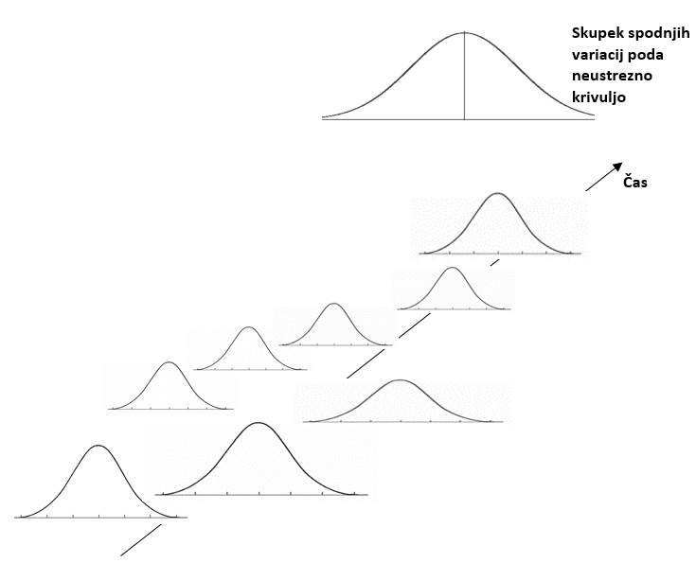
IZBOLJŠEVANJE PROCESOV
1) Nestabilen proces, kjer so prisotni tako naravni, kot tudi posebni vzroki variacij

Slide 16
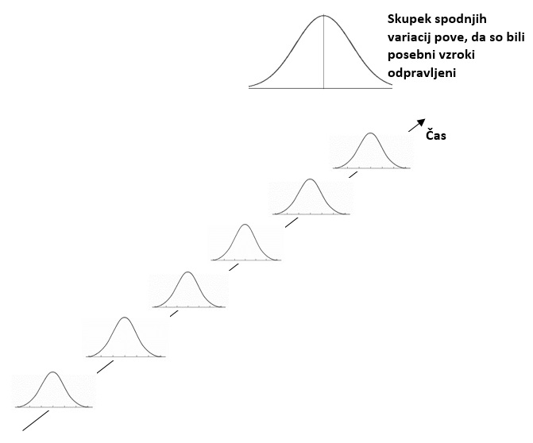
IZBOLJŠEVANJE PROCESOV
2) Stabilen proces, kjer so odpravljeni posebni vzroki variacij

Slide 17
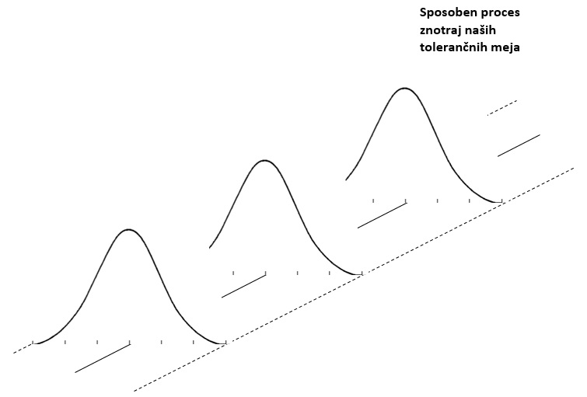
IZBOLJŠEVANJE PROCESOV
3) Sposoben proces, kjer so zmanjšani tudi naravni vzroki variacij

Slide 18
Variacije procesa
Jasno je, da noben stroj ni sposoben zaporedno izdelati popolnoma enake izdelke. Razlike so vedno prisotne in so lahko:
velike
neizmerljivo majhne
Večina razlik izhaja iz kombinacije različnih vplivov in te učinke imenujemo variacija. Prav variacije so razlog, da pri načrtovanju izdelkov uporabljamo tolerance in ostale specifikacije.
Ločimo med:
naravni / stalni vzroki variacij procesa
posebni / naključni vzroki variacij procesa

Slide 19
Variacije procesa – naravni vzroki
Naravni vzroki so tisti vzroki, ki so stalno prisotni in če so prisotni le vzroki te vrste, lahko rečemo, da je proces predvidljiv.
Predvidljiv proces pomeni, da se izdelki s takim procesom ne bodo veliko spreminjali, kar pa še ni garancija za sprejemljivost izdelkov.
Tak proces je stabilen in deluje v mejah normalnih variacij, ko se vsak od možnih vplivov spreminja znotraj pričakovanih omejitev tako minimalno, da skoraj ni moč ugotoviti vzroka sprememb. Mogoče ga je nadzirati z vzorčenjem in prek vzorčenja tudi sklepati o njegovi sposobnosti.
Primeri naravnih vplivov:
stanje strojev in orodij
stanje merskih sredstev
stanje materialov

Slide 20
Variacije procesa – POSEBNI vzroki
Kadar so vzroki, ki delujejo na proces občasni in naključni, potem govorimo o nestabilnem / nepredvidljivem procesu.
To še ne pomeni, da so izdelki, proizvedeni s takim procesom, nesprejemljivi.
To le pomeni, da sposobnost procesa in njegovo obnašanje ni mogoče statistično opredeliti, lahko pa določimo vzroke variacij procesa.
Primeri posebnih vplivov:
menjava orodja
človeški faktor (ljudi je potrebno izobraževati)
parametri (temperatura, vlažnost,…)
delovna izmena

Slide 21
STATISTIČNA ORODJA IN METODE
s pomočjo statističnih metod lahko izberemo in uredimo množico podatkov za prikaz realnega stanja
temeljijo na verjetnosti
pomoč pri zagotavljanju kakovosti v vseh fazah kroga kakovosti
ne odpravljajo napak (!), služijo za hitrejše in objektivnejše odkrivanje in spoznavanje problemov

Slide 22
STATISTIČNA ORODJA IN METODE
Glede na stopnjo zahtevnosti jih razvrščamo v tri kategorije:
elementarne statistične metode – 7 tehnik
srednje zahtevne statistične metode
razvitejše statistične

Slide 23
STATISTIČNA ORODJA IN METODE
Elementarne statistične metode:
Pareto diagram
diagram vzrokov in posledic (Ishikawa)
statistična distribucija
kontrolne karte
histogrami
diagram raztrosa
Primerne metode za industrijo – ne potrebujemo zahtevnih programov, metode lahko izvajamo v MS Excel-u.

Slide 24
STATISTIČNA ORODJA IN METODE
Srednje zahtevne statistične metode:
teorija vzorčenja
statistična vzorčna kontrola
različne metode statističnih ocen in preizkusov
metode načrtovanja eksperimentov
Razvitejše statistične metode:
zahtevnejše metode načrtovanja eksperimentov
analize z večjim številom spremenljivk
metode operacijskih raziskav
Obe težji zahtevnostni stopnji izvajamo s programi za izvajanje statistike.

Slide 25
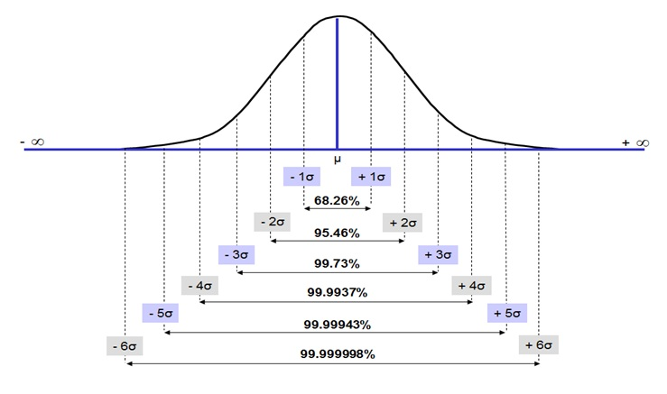

PORAZDELITEV PROCESA
Normalna porazdelitev je definirana z dvema parametroma:
Aritmetična sredina – $\overline{x}$
Varianca oz. standardni odklon – σ (sigma) oz. s
Aritmetična sredina pojasnjuje rezultat splošnih vplivov na spremenljivko, medtem ko varianca ponazarja rezultat posamičnih ali slučajnih vplivov.
Foto: International Six Sigma Institute

Slide 26
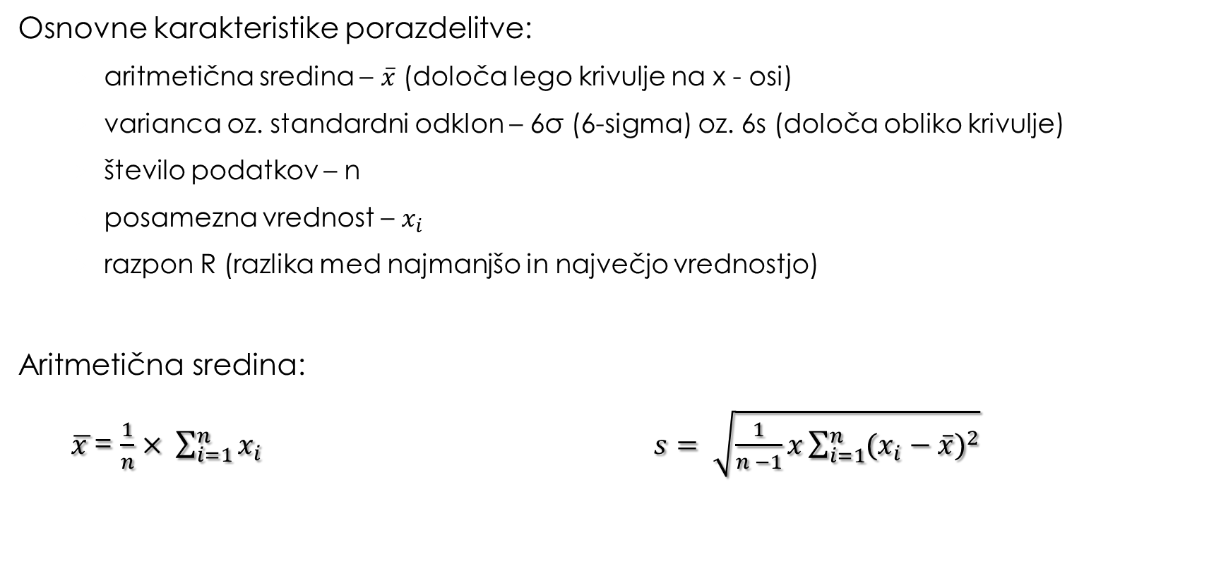
PORAZDELITEV PROCESA
Osnovne karakteristike porazdelitve:
aritmetična sredina – $\overline{x}$ (določa lego krivulje na x - osi)
varianca oz. standardni odklon – 6σ (6-sigma) oz. 6s (določa obliko krivulje)
število podatkov – n
posamezna vrednost – $x_{i}$
razpon R (razlika med najmanjšo in največjo vrednostjo)
Aritmetična sredina:
$\overline{x }$= $\frac{1}{n}× \sum_{i=1}^{n}{x_{i}}$ $s= \sqrt{\frac{1}{n −1}x\sum_{i=1}^{n}{{(x_{i}−\overline{x})}^{2}}}$
Standardni odklon:

Slide 27
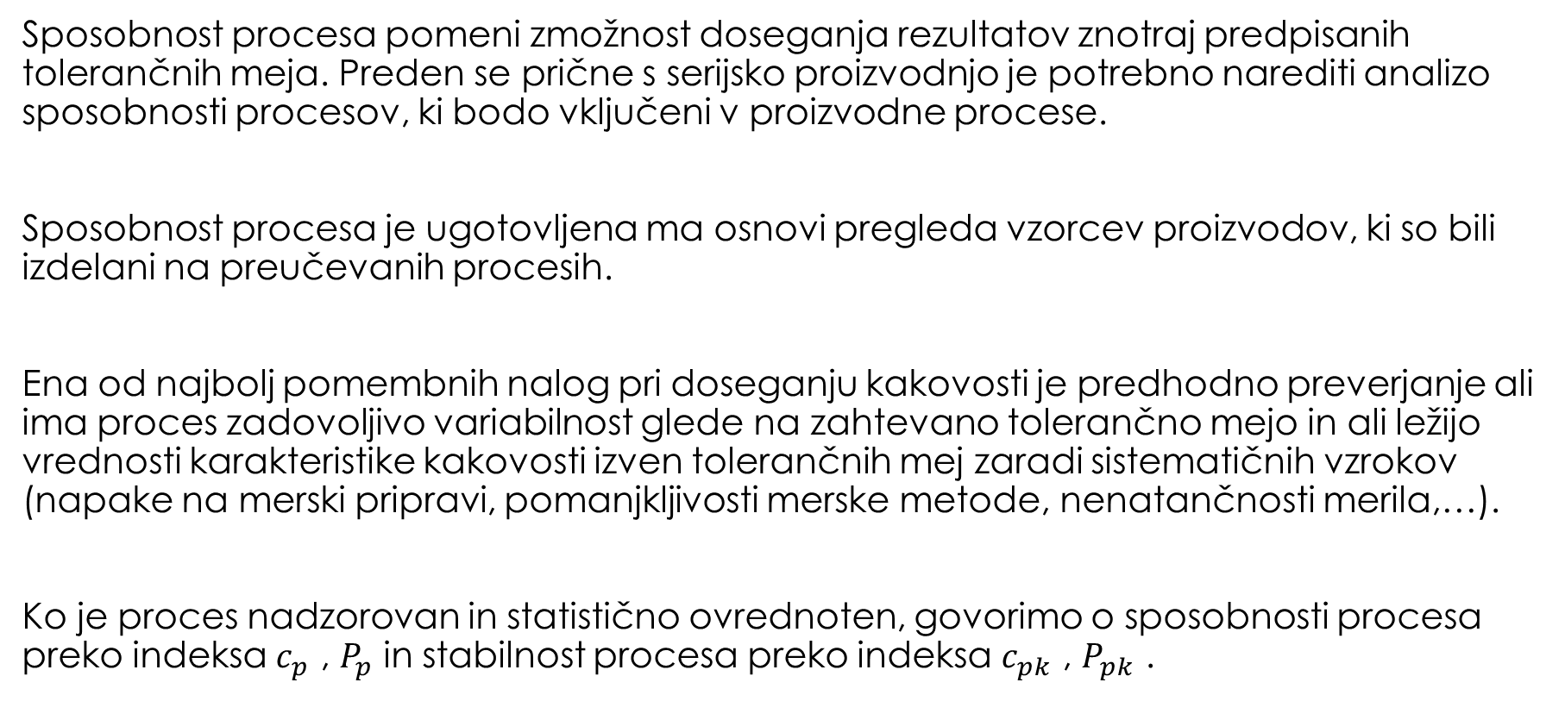
Sposobnost in stabilnost procesa
Sposobnost procesa pomeni zmožnost doseganja rezultatov znotraj predpisanih tolerančnih meja. Preden se prične s serijsko proizvodnjo je potrebno narediti analizo sposobnosti procesov, ki bodo vključeni v proizvodne procese.
Sposobnost procesa je ugotovljena ma osnovi pregleda vzorcev proizvodov, ki so bili izdelani na preučevanih procesih.
Ena od najbolj pomembnih nalog pri doseganju kakovosti je predhodno preverjanje ali ima proces zadovoljivo variabilnost glede na zahtevano tolerančno mejo in ali ležijo vrednosti karakteristike kakovosti izven tolerančnih mej zaradi sistematičnih vzrokov (napake na merski pripravi, pomanjkljivosti merske metode, nenatančnosti merila,…).
Ko je proces nadzorovan in statistično ovrednoten, govorimo o sposobnosti procesa preko indeksa $c_{p}$ , $P_{p}$ in stabilnost procesa preko indeksa $c_{pk}$ , $P_{pk}$ .

Slide 28
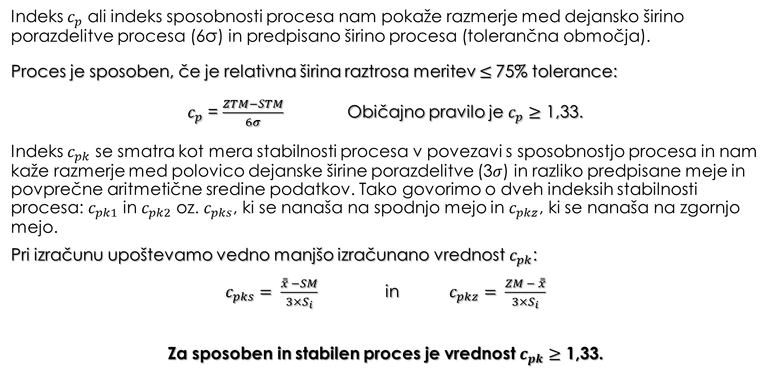
Sposobnost in stabilnost procesa
Indeks $c_{p}$ ali indeks sposobnosti procesa nam pokaže razmerje med dejansko širino porazdelitve procesa (6σ) in predpisano širino procesa (tolerančna območja).
Proces je sposoben, če je relativna širina raztrosa meritev $≤$75% tolerance:
$c_{p}$ = $\frac{ZTM−STM}{6σ}$ Običajno pravilo je $c_{p}≥$ 1,33.
Indeks $c_{pk}$ se smatra kot mera stabilnosti procesa v povezavi s sposobnostjo procesa in nam kaže razmerje med polovico dejanske širine porazdelitve (3$σ$) in razliko predpisane meje in povprečne aritmetične sredine podatkov. Tako govorimo o dveh indeksih stabilnosti procesa: $c_{pk1}$ in $c_{pk2}$ oz. $c_{pks}$, ki se nanaša na spodnjo mejo in $c_{pkz}$, ki se nanaša na zgornjo mejo.
Pri izračunu upoštevamo vedno manjšo izračunano vrednost $c_{pk}$:
$c_{pks}= \frac{\overset{̿}{x} −SM}{3×S_{i}}$ in $c_{pkz}= \frac{ZM − \overset{̿}{x}}{3×S_{i}}$
Za sposoben in stabilen proces je vrednost $c_{pk}≥$ 1,33.

Slide 29
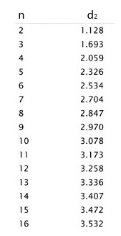
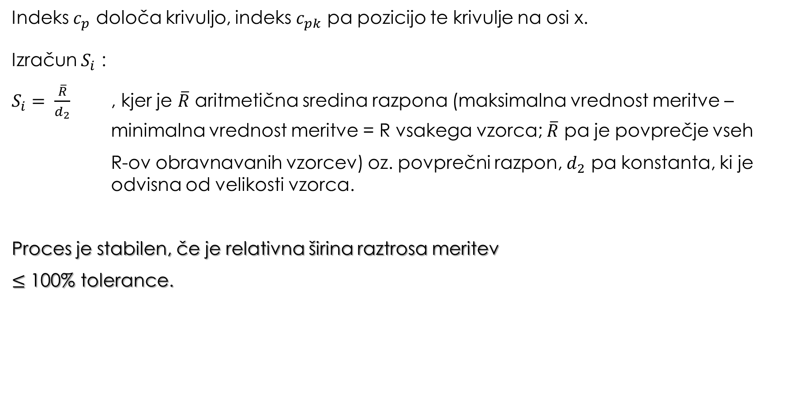
Sposobnost in stabilnost procesa
Indeks $c_{p}$ določa krivuljo, indeks $c_{pk}$ pa pozicijo te krivulje na osi x.
Izračun $S_{i}$ :
$S_{i}= \frac{\overline{R}}{d_{2}}$ , kjer je $\overline{R}$ aritmetična sredina razpona (maksimalna vrednost meritve – minimalna vrednost meritve = R vsakega vzorca; $\overline{R}$ pa je povprečje vseh
R-ov obravnavanih vzorcev) oz. povprečni razpon, $d_{2}$ pa konstanta, ki je odvisna od velikosti vzorca.
Proces je stabilen, če je relativna širina raztrosa meritev
$≤$ 100% tolerance.

Slide 30
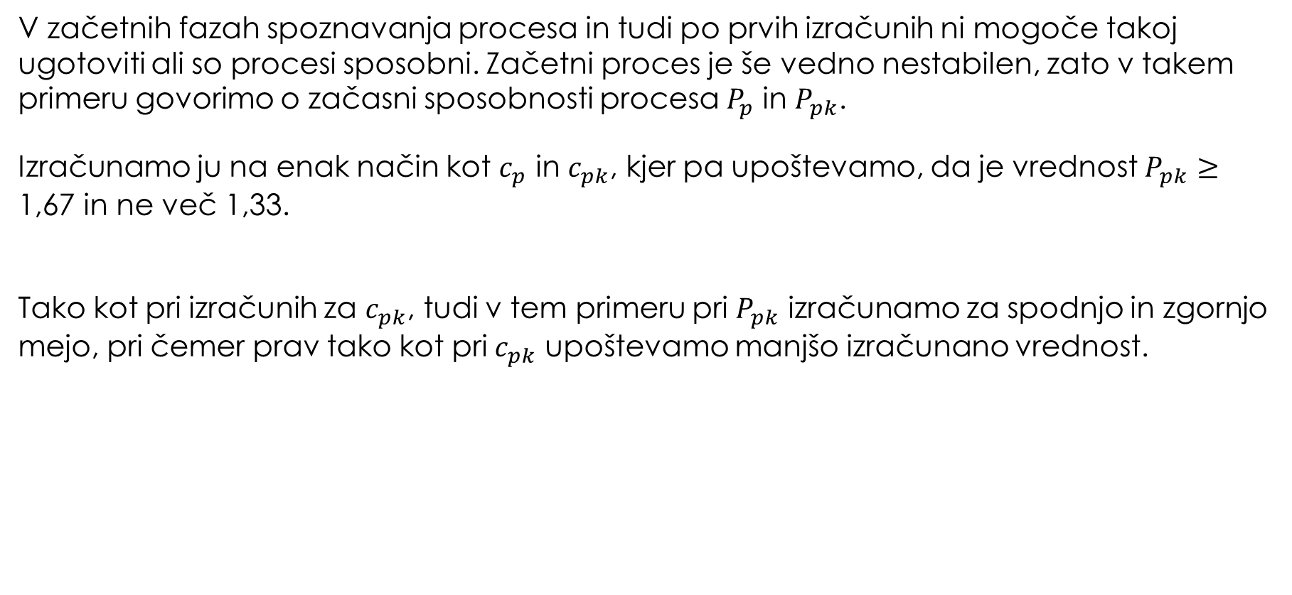
ZAČASNA SPOSOBNOST PROCESA
V začetnih fazah spoznavanja procesa in tudi po prvih izračunih ni mogoče takoj ugotoviti ali so procesi sposobni. Začetni proces je še vedno nestabilen, zato v takem primeru govorimo o začasni sposobnosti procesa $P_{p}$ in $P_{pk}$.
Izračunamo ju na enak način kot $c_{p}$ in $c_{pk}$, kjer pa upoštevamo, da je vrednost $P_{pk}≥$ 1,67 in ne več 1,33.
Tako kot pri izračunih za $c_{pk}$, tudi v tem primeru pri $P_{pk}$ izračunamo za spodnjo in zgornjo mejo, pri čemer prav tako kot pri $c_{pk}$ upoštevamo manjšo izračunano vrednost.

Slide 31
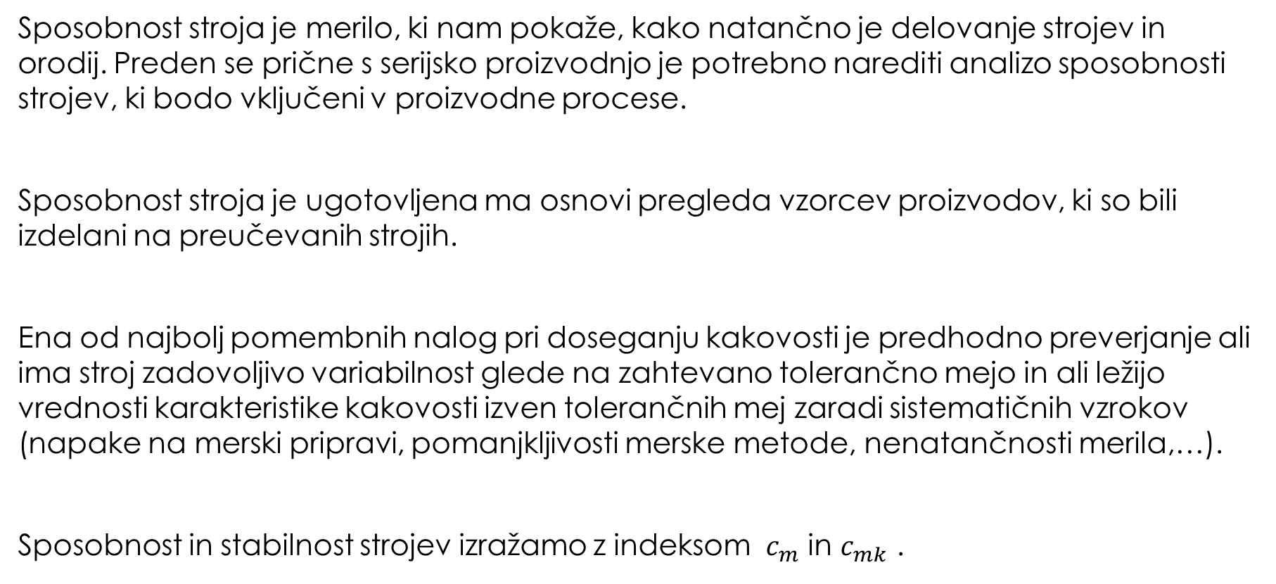
Sposobnost in stabilnost stroja
Sposobnost stroja je merilo, ki nam pokaže, kako natančno je delovanje strojev in orodij. Preden se prične s serijsko proizvodnjo je potrebno narediti analizo sposobnosti strojev, ki bodo vključeni v proizvodne procese.
Sposobnost stroja je ugotovljena ma osnovi pregleda vzorcev proizvodov, ki so bili izdelani na preučevanih strojih.
Ena od najbolj pomembnih nalog pri doseganju kakovosti je predhodno preverjanje ali ima stroj zadovoljivo variabilnost glede na zahtevano tolerančno mejo in ali ležijo vrednosti karakteristike kakovosti izven tolerančnih mej zaradi sistematičnih vzrokov (napake na merski pripravi, pomanjkljivosti merske metode, nenatančnosti merila,…).
Sposobnost in stabilnost strojev izražamo z indeksom $c_{m}$ in $c_{mk}$ .

Slide 32
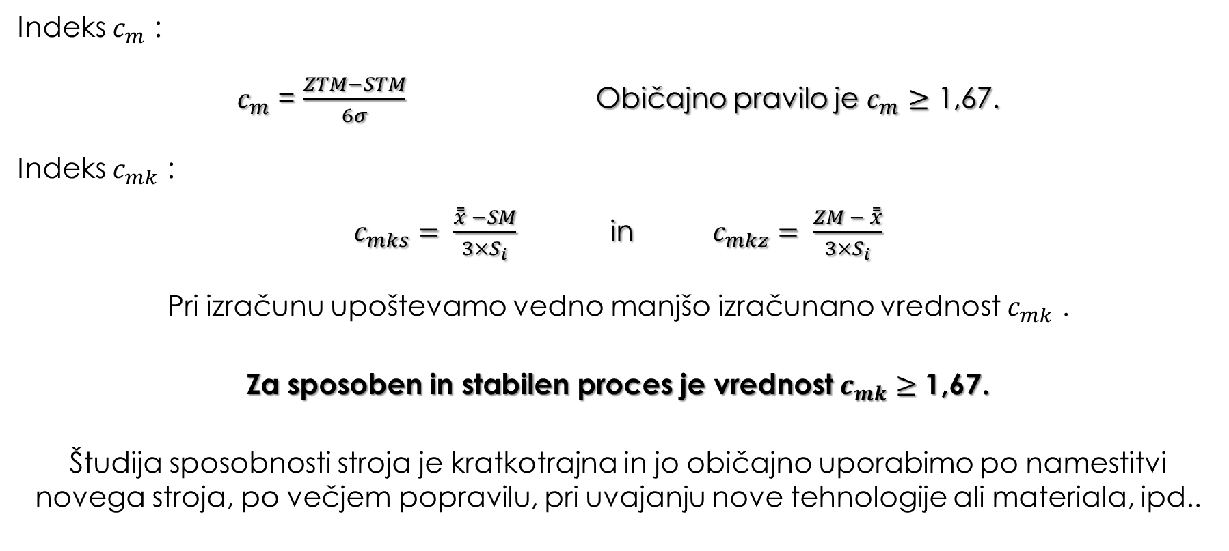
Sposobnost in stabilnost STROJA
Indeks $c_{m}$ :
$c_{m}$ = $\frac{ZTM−STM}{6σ}$ Običajno pravilo je $c_{m}≥$ 1,67.
Indeks $c_{mk}$ :
$c_{mks}= \frac{\overset{̿}{x} −SM}{3×S_{i}}$ in $c_{mkz}= \frac{ZM − \overset{̿}{x}}{3×S_{i}}$
Pri izračunu upoštevamo vedno manjšo izračunano vrednost $c_{mk}$ .
Za sposoben in stabilen proces je vrednost $c_{mk}≥$ 1,67.
Študija sposobnosti stroja je kratkotrajna in jo običajno uporabimo po namestitvi novega stroja, po večjem popravilu, pri uvajanju nove tehnologije ali materiala, ipd..

Slide 33
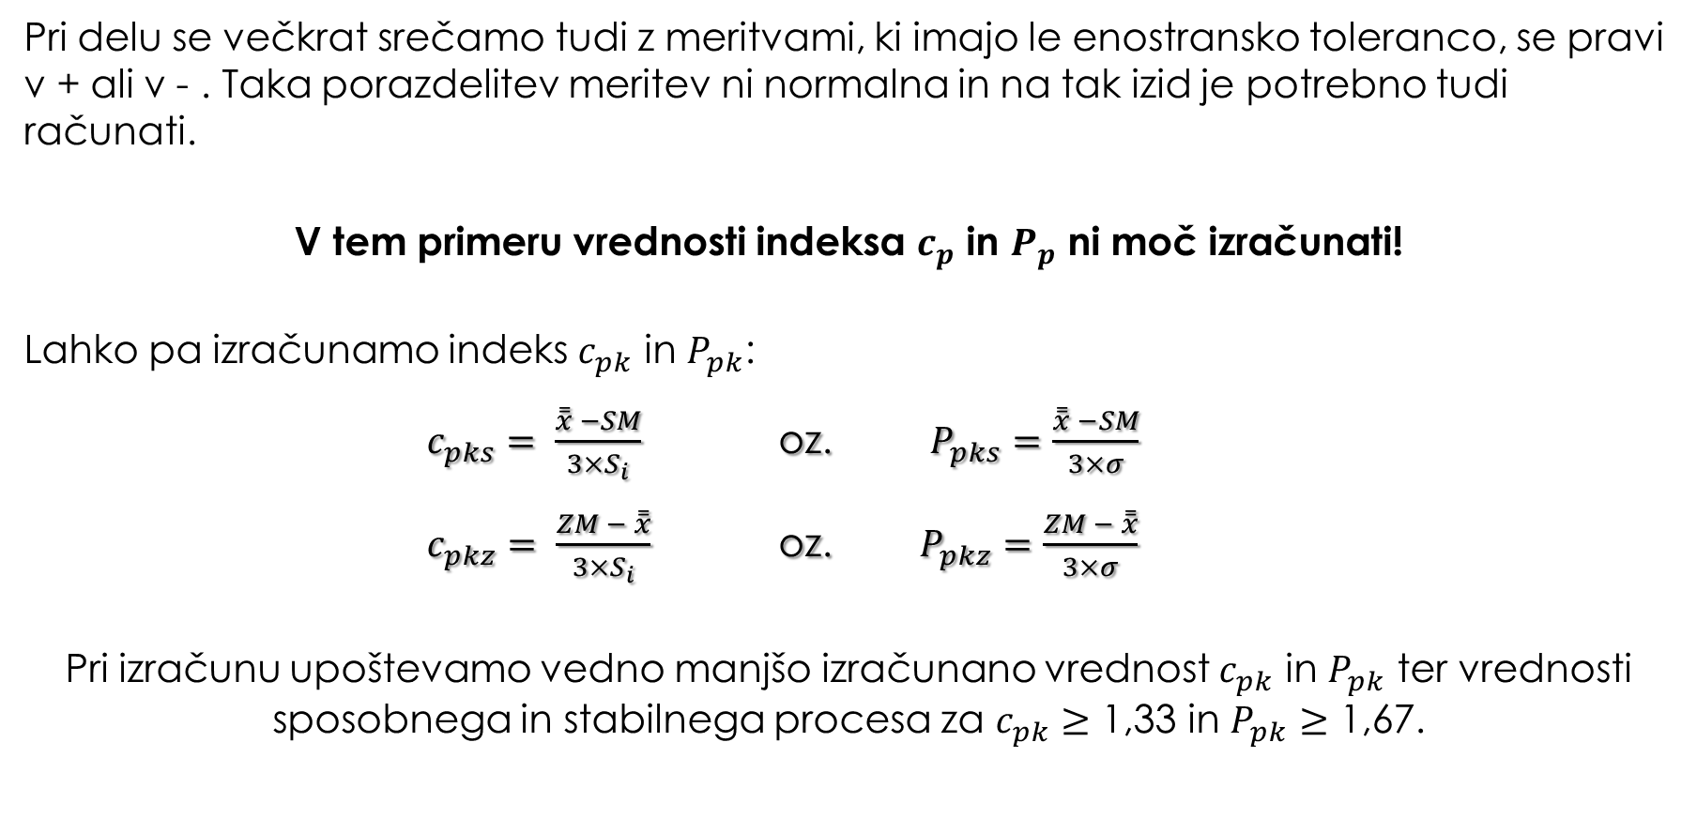
PROCESI Z ENOSTRANSKO TOLERANCO
Pri delu se večkrat srečamo tudi z meritvami, ki imajo le enostransko toleranco, se pravi v + ali v - . Taka porazdelitev meritev ni normalna in na tak izid je potrebno tudi računati.
V tem primeru vrednosti indeksa $c_{p}$ in $P_{p}$ ni moč izračunati!
Lahko pa izračunamo indeks $c_{pk}$ in $P_{pk}$:
$c_{pks}= \frac{\overset{̿}{x} −SM}{3×S_{i}}$ oz. $P_{pks}=\frac{\overset{̿}{x} −SM}{3×σ}$
$c_{pkz}= \frac{ZM − \overset{̿}{x}}{3×S_{i}}$ oz. $P_{pkz}=\frac{ZM − \overset{̿}{x}}{3×σ}$
Pri izračunu upoštevamo vedno manjšo izračunano vrednost $c_{pk}$ in $P_{pk}$ ter vrednosti sposobnega in stabilnega procesa za $c_{pk}≥$ 1,33 in $P_{pk}≥$ 1,67.

